Slide 1
資料３
万博記念公園
今後の運営体制について

Slide 2
指定管理者制度の導入について
昨年（平成27年）11月に策定した「日本万国博覧会記念公園の活性化に向けた将来ビジョン」においては、
今後の公園運営に指定管理者制度を導入することとしている。
（指定管理者制度導入のねらい）
○公園の特徴を活かし、民間の柔軟な発想、ノウハウの活用で、更なる集客・満足度向上を図る。
⇒ 府民により一層親しまれ、世界に誇る観光スポットをめざす。
※万博記念公園の特徴
・自然文化園（年間入園者200万人超）をはじめ、スポーツ施設や文化施設など多種多様な施設を有している。
・年間を通じて、四季折々に多種多様なイベントが開催されている。
・入園料収入や資産活用収入を確保し、それを公園に還元していく独立採算による特別会計で運営(一般財源（税金）を
一切投入しない公園)
⇒ 集客や利用者満足度の向上、効率的な運営に、民間のノウハウ活かせる要素が多い。
（指定管理者制度導入のメリット）
○利用者ニーズに応じ、より柔軟で効率的な公園運営が可能となる。
・入園時間や入園料・施設利用料等の運用（季節、繁閑に応じた設定等）
・飲食施設の自主的な設置運営、充実
・案内サインや休憩所等、快適性やサービス向上のための施設改修・改善（臨機応変な対応が可能に）
・新たイベントの開催や誘致
・公園エリア内外の民間事業者との柔軟な連携
・管理コストの削減 など

Slide 3
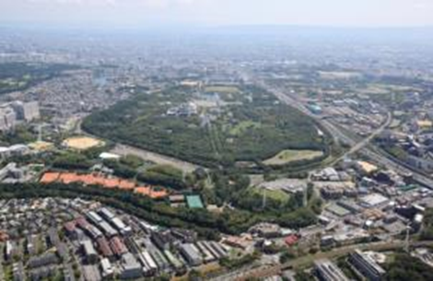
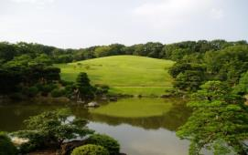
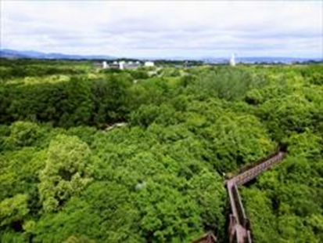
（指定管理の範囲）
○公園エリア全体の調和のとれた運営、効率的・効果的運営のため、自然文化園、日本庭園、スポーツ施設、
駐車場等公の施設の運営を一括で移行する。
ただし、日本庭園の景観形成や自然文化園の森の育成環境形成、土地等資産の貸付等は引き続き府が
直接行う。
（指定管理の期間）
○10年間
・長期的視点に立った各種プログラムの実施や施設への投資を考慮し、一般的な指定管理期間（5年）より
長期 に設定する。
・期間中の業務内容や目標達成度について、チェックできる仕組みを構築する。
日本庭園
自然文化園の森
公園の全景

Slide 4
万博記念公園指定管理者 業務範囲（案）
指定管理者の業務
大阪府の役割
管理運営
業務
施設の管理運営
日本庭園の景観形成
運動施設管理（記念競技場、野球場など）
文化施設管理（エキスポパビリオンなど）
施設管理（駐車場、トイレ、ベンチなど）
植物管理（日本庭園・自然文化園の森を除く）
売店の運営
交通対策
日本庭園の修景
自然文化園の森の育成
森の育成（間伐、樹種転換）
ソフト展開
事業者誘致・財産管理
イベント実施
広報（万博だより、ＨＰなど）
EXPOCITY、市立吹田サッカースタジアムなど土地貸付
駅前周辺地区や外周部分の活用事業者誘致等
許認可権限等
施設の大規模改修等
園内行為許可
専用広場（持ち込みイベント、コンサート公募）
運動施設（予約受付・利用調整）
事業の支援
老朽化施設の更新・改修
シンボルゾーンの整備
魅力向上
事業
施設の設置
広報支援・イベント実施支援
サービス施設の設置（飲食店、売店）
府の広報媒体による情報発信
地元市・公共交通機関への協力依頼
マスメディアへの協力要請
既存施設の改修
休憩所の改装・活用（中央休憩所、バラ園休憩所など）
トイレのリニューアル（美観向上、温水洗浄便座）
案内サインの充実、テーブル・ベンチの増設
大阪万博遺産の保全
記録映像の貸し出し
著作権管理
ソフト展開
新たなイベント実施・誘致
園内移動手段の確保
震災時対応
広域防災拠点・後方支援活動拠点
新たな料金体系
監督処分 その他
繁忙期・閑散期料金、園内施設のセット料金

Slide 5
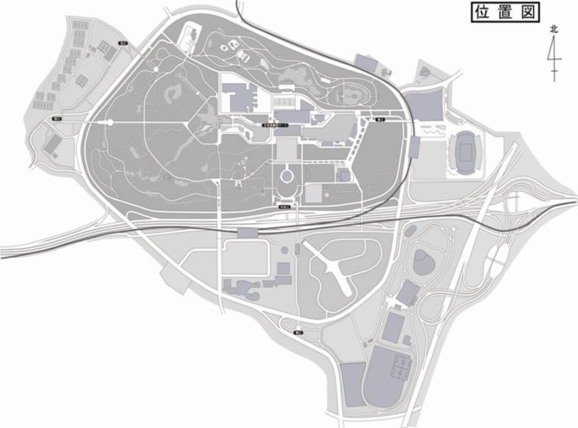
府が引き続き行う業務
○日本庭園の景観形成、自然文化園の森の育成環境形成（日常的表面管理は指定管理者が実施）
○府有資産の活用に関するもの
・EXPOCITY・市立吹田ｻｯｶｰｽﾀｼﾞｱﾑなどの土地貸付
・万博記念公園駅周辺地区や外周部分の事業者誘致
○施設の大規模改修や災害時対応、監督処分 など
【日本庭園】
樹形に関わる剪定や、樹木の植え替えなど景観形成に影響する樹木の剪定などを行う
日本庭園
自然文化園の森
【自然文化園の森】
植物の種類・階層構造、年齢構成の多様化を図るため、毎年、数箇所ずつ、間伐や土壌の撒き出しなどを行う

Slide 6
万博記念公園条例等の改正
万博記念公園の公園管理について、指定管理者制度の導入を可能とするため、９月定例府議会に「大阪府日本万国博覧会記念公園条例」及び「大阪府附属機関条例」の改正議案を提出。
【大阪府日本万国博覧会記念公園条例】
○万博記念公園条例に次に関する条項を追加。
・施設の使用許可や、維持補修等管理業務などを指定管理者が行うことができるようにする規定
・指定管理者の選定は公募により行うなど、指定手続に関する規定
・指定管理者の業務実施状況の評価、及び指定の取消し等に関する規定
・指定管理者移行後は、利用料金制を採用できるようにするための規定 など
○施行期日は規則で定める日とする。ただし、指定にかかる準備行為は、公布の日から施行する。
【大阪府附属機関条例】
○指定管理者の選定、及び移行後の業務実施状況等の評価のため、知事の附属機関として、
「選定委員会」及び「評価委員会」を設置する。
○施行期日は公布の日からとする。
【万博記念公園のロゴ】

Slide 7
スケジュール（案）
事前募集について
自然文化園（国有地）についての施設の設置・改修等に関する国と事前協議、及び本募集の条件設定に資する
ため、本募集に先立って、民間事業者から事業提案を求める。
＜事前募集で求める提案内容＞
・新たな施設の設置や既存施設の改修
・新たなイベント実施（自主イベントの開催、外部イベントの誘致）
・入園時間や入園料・施設使用料設定の考え方
・EXPOCITY等園内事業者との連携 など
※ あくまでも国との協議及び本募集の条件設定等のためのものであり、民間事業者の自由で柔軟なアイデアを提案いただく
ものであることから、
・提案内容の優劣の評価は行わない。
・応募の有無は、本募集への応募要件としない。
・提案者や提案内容は非公開。

